Slide 1
P7 úvod do toxikologie
MJ 001 EKOLOGIE VE STAVEBNICTVÍ

Slide 2

Toxikologie
Jed ???
Paracelsus (1493 – 1541)
„Všechny látky jsou jedy. Toliko dávka odlišuje lék od jedu.“
Xenobiotikum ⇒ cizorodá látka, od určité dávky se stává jedem i necizorodá látka se může stát jedem
(hladovějící člověk – dest. voda)

Slide 3
Stupnice jedovatosti látek
Horák, J. a kol. Úvod do toxikologie a ekologie pro chemiky. VŠCHT Praha, 2007

Slide 4
Otrava:
akutní – po jednorázové dávce
chronická – opakované malé dávky
Cizorodé látky prochází v organismu 4 fázemi:
vstup – absorpce
roznášení – distribuce
metabolické přeměny – transformace
vylučování – eliminace
Místem vstupu cizorodých látek do organizmu může být:
kůže
oči
sliznice dýchacího ústrojí
sliznice trávícího ústrojí

Slide 5


Vylučování se děje močí, stolicí a vydechováním, také potem a slinami
Koncentrace cizorodé látky klesá exponenciálně s časem:
Kde: c₀ – je počáteční koncentrace cizorodé látky,
c_{t} – je koncentrace cizorodé látky v čase t,
k – je konstanta.
Doba, za kterou se vyloučí polovina cizorodé látky se nazývá poločas vylučování (značí se T)
V čase T platí:
Jedy se podle účinku na orgány v těle dělí na:
Hematotoxické – toxická látka (Pb²⁺, Cr⁶⁺, sloučeniny Cu, Pt, Au, As, Cd a dalších prvků) působí změnu v počtu nebo ve funkci krevních buněk (červené a bílé krvinky, krevní destičky).
Hepatotoxické – poškozují funkci jater:
  steatóza jater, tj. akumulace tuků v jaterních buňkách,
  hepatitická nekróza – odumírání jaterních buněk,
  toxická hepatitida – zánět jater.
  Nefrotoxické – poškození až selhání ledvin a močového měchýře.

Slide 6
Pulmotoxické – poškozují epiteliální buňky dýchacích cest a plíce; působením toxických látek může nastat:
pneumonitida – akutní a/nebo chronická imunitní odpověď na poškození epiteliálních tkání,
edém (otok) dýchacích cest a plic,
bronchiální astma,
fibróza (pneumokonióza) – nevratné zmohutnění stěn plicních sklípků,
emfyzém, neboli rozedma plic.
Dermatotoxické – způsobují poškození pokožky, které se projevuje jako:
kontaktní dermatitidy iritační – akutní – způsobená koncentrovanými roztoky silných kyselin a hydroxidů, organokovovými sloučeninami cínu, fosforem, oxidem vápenatým, bezvodými sloučeninami jako AlCl₃ a dalšími, nebo chronické – způsobené mýdly, detergenty, minerálními oleji, organickými rozpouštědly ap.,
alergické kontaktní dermatitidy – způsobené Cr⁶⁺, sloučeninami niklu, kobaltu, kovový nikl, epoxidy, akryláty, polyestery ap.

Slide 7

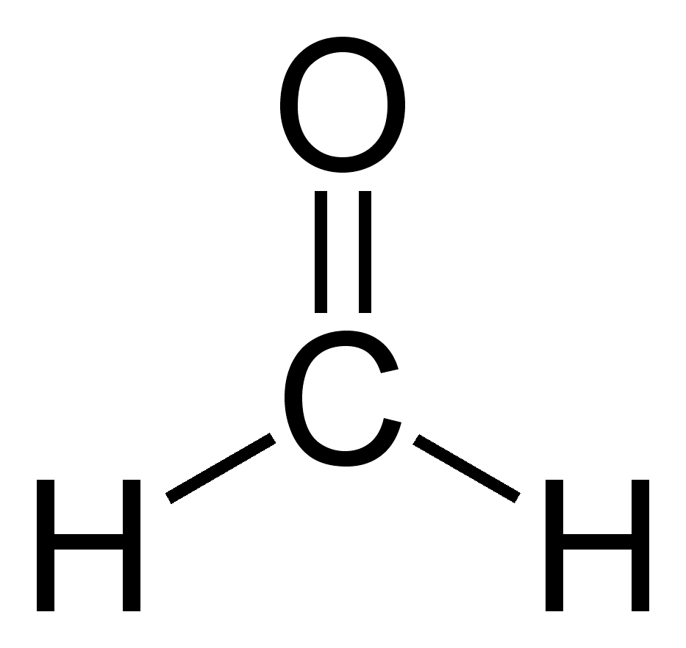
Podle IARC se dělí látky z hlediska karcinogenity do 5 skupin:
Skupina 1 - humánní karcinogeny s dostatečně prokázaným účinkem
(azbest, formaldehyd, UV záření, Radon, Cr⁶⁺)
Skupina 2 - potenciálně karcinogenní vlivy
2A – pravděpodobně karcinogenní (DDT)
2B – možná karcinogenní (TiO₂)
Skupina 3 - látky nehodnotitelné pro nedostatek vědeckých důkazů
(chrom a jeho sloučeniny kromě šestimocných)
Skupina 4 - látky, které pravděpodobně nejsou karcinogenní pro člověka
https://monographs.iarc.fr/list-of-classifications-volumes/

Slide 8
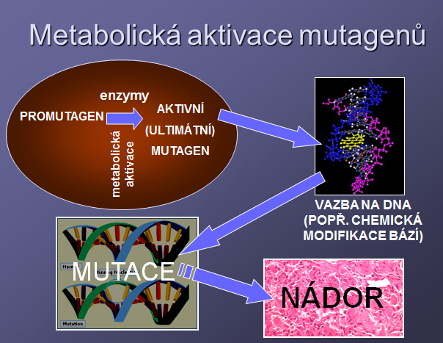
Mutageny – přímé
– promutageny
Zdroj: Eko Praktikum 2 06

Slide 9
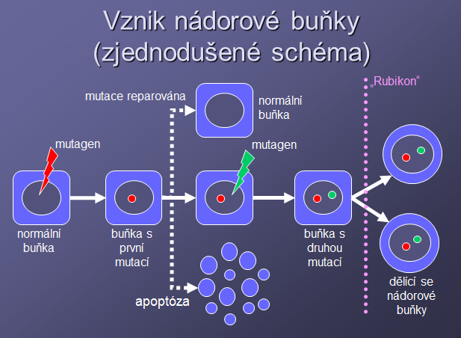
Zdroj: Eko Praktikum 2 06

Slide 10
Skupina 1 – Azbest (česky „osinek“) [1, 2]
Název pro vláknité minerály patřící do skupiny serpentinů a
amfibolů.
Jedná se o křemičitany hořečnaté, železito-hořečnaté a hořečnato-vápenaté.
Název | Vzorec | Barva | Skupina
Chrysotil | Mg₃(Si₂O₅) (OH) | Světle zelená | Serpentiny
Krokydolit | Na₂Fe_{II3}Fe_{III2}(Si₈O₂₂)(OH)₂ | Modrá | Amfiboly
Anthofylit | (Mg, Fe)₇(Si₈O₂₂)(OH)₂ | Šedohnědá | Amfiboly
Tremolit | Ca₂Mg₅(Si₈O₂₂)(OH)₂ | Bílá až šedá | Amfiboly
Aktinolit | Ca₂(Mg, Fe)₅(Si₈O₂₂)(OH)₂ | Zelená | Amfiboly
Amosit | (Fe, Mg)₇(Si₈O₂₂)(OH)₂ | Hnědá | Amfiboly
prof. Pavla Rovnaníková, UCHE, FAST, VUT

Slide 11
Historie používání azbestu [1, 2 ]
2 500 let př. n. l. – obyvatelé ve východním Finsku zpevňovali hliněné hrnce a kuchyňské náčiní azbestovým minerálem antofylitem.
1. století (asbestinon, což znamená „neuhasitelný“) – rukopis římského historika a přírodovědce Plinia staršího, jeho synovec Plinius mladší píše o škodlivých účincích azbestu na lidské bytosti.
Kolem roku 318 n. l. Athanasius v Alexandrii v Egyptě napsal:
"Přirozenou vlastností ohně je hořet. Existuje látka, která nemá strach ze spálení. Pokud by někdo pochyboval o pravdivosti toho, stačilo by se zabalit do dané látky a pak se dotknout ohně.“
prof. P. Rovnaníková, UCHE, FAST, VUT

Slide 12
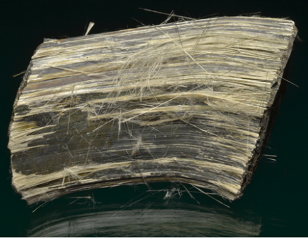
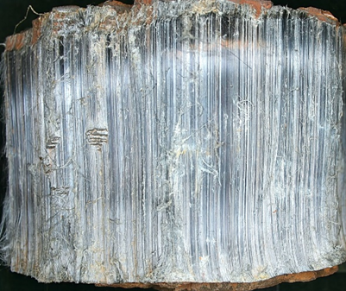
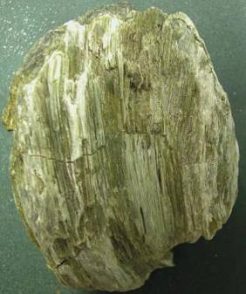
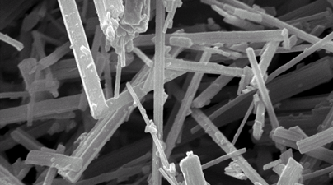
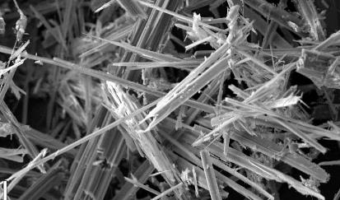
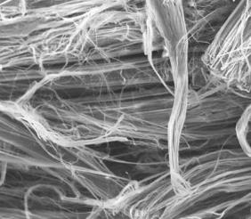
prof. P. Rovnaníková, UCHE, FAST, VUT

Slide 13
Používání azbestu - historie
Výroba v ČR:
  Omezená ložiska v Čechách a na Moravě.
  Vytěžené ložisko na Slovensku.
  Dovoz z Kanady, SSSR, Jižní Afriky a Kypru.
  V roce 1984 zařazen azbest mezi prokázané karcinogeny pro člověka.
  Od roku 1997 již nebyla povolena výroba azbestových materiálů.
  Azbest se nachází nejen v ložiscích, ale je součástí jiných hornin.
  Výroba ve světě: 25 zemí (90 % chrysotil Mg₃ Si₂O₅ (OH)₄)
  Největší spotřeba azbestu v letech 1850–1980.
  V 90. letech zavádí některá země EU omezení a zákaz používání.
  Úplný zákaz používání výrobků obsahujících azbest a jejich uvádění na trh, těžby azbestu a výroby a zpracování výrobků s azbestem (směrnice Evropské komise 1999/77/ES a 2003/18/ES) vstoupil v platnost v roce 2005, resp. 2006.

Slide 14
Vlastnosti azbestu [1, 2]
Azbest se vyznačuje:
Žáruvzdorností
Špatnou tepelnou vodivostí
Bod tání amfibolových azbestů okolo 1100 °C
Bod tání serpentinového azbestu okolo 1500 °C
Odolností působení kyselin a zásad
Odolností proti biokorozi
Je tvořen ohebnými spřádatelnými
Barevností jednotlivých druhů – někdy se používá barva pro jejich rozlišení
prof. P. Rovnaníková, UCHE, FAST, VUT

Slide 15
Zdravotní rizika [1, 2]
Při zpracování se přírodní azbest musí rozvláknit a upravit → výrobky se opracovávají → zkorodované výrobky se rozpadají →
Respirabilní vlákna dle WHO:
  dlouhé přímé částice
  délka L > 5 μm
  tloušťka D < 3 μm
  poměr délka/tloušťka L : D > 3 : 1
  limitní koncentrace 1000 vláken v 1 m³
Pevná jehlicovitá vlákna se zabodávají do plic a způsobují tak řadu onemocnění, která obvykle vedou k předčasné smrti.
Onemocnění se zpravidla projeví až mnoho let po expozici azbestem (azbestóza, rakovina plic, rakovina hrtanu atd.).
https://www.estav.cz/cz/3615.azbest-kam-s-nebezpecnym-stavebnim-odpadem

Slide 16
Produkty obsahující azbest
Střešní krytina Eternit a Beronit (barva šedá, černá, červená …),
vlnitá střešní krytina (různé velikosti, barva šedá, černá, červená, zelená …),
hřebenáče, tvarovky, různé větrací prvky (různé doplňky ke střešním prvkům),
květinové truhlíky a zahradní doplňky různé velikosti a tvaru,
netkané textilie NETAS,
izolační desky ID a IDK,
tlakové a kanalizační roury a tvarovky, tzv. kolena (obvykle barvy šedé),
interiérové velkoplošné desky – Dupronit A,B,C, Ezalit A,B,C (přírodní světle šedá barva).

Slide 17
Exteriérové a podstřešní desky Dekalit, Lignát, Cembalit, Cempoplat, Unicel (přírodní světle šedá barva),
sendvičové desky s polystyrenem,
desky Pyral (požárně odolné sendvičové desky s vlnitou hliníkovou fólií v jádru),
desky Izomín, Akumín, Calothermex (tepelně izolační desky),
asfaltové desky Asbit (obsahují mikromletý azbest),
asfaltové pásy Aralebit, Bitagit, Cufolbit, Arabit-S, Plastbit (obsahují mikromletý azbest),
nástřikové hmoty Pyrotherm (protipožární nástřiky na ocelové konstrukce),
zástěny, podložky lokálních zdrojů tepla (např. podložky pod elektrické a plynové vařiče), azbestové izolační šňůry a těsnění Klingerit …

Slide 18
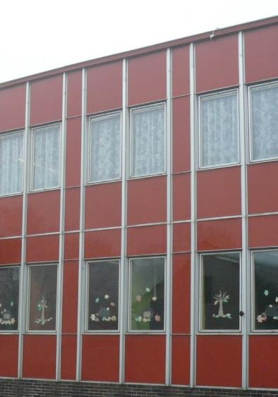
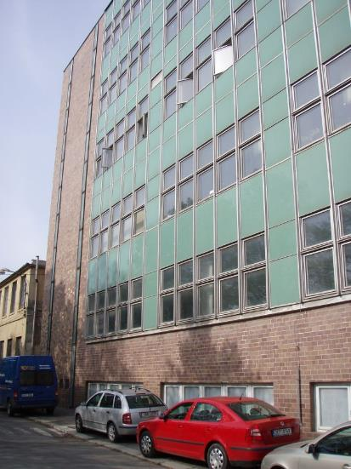
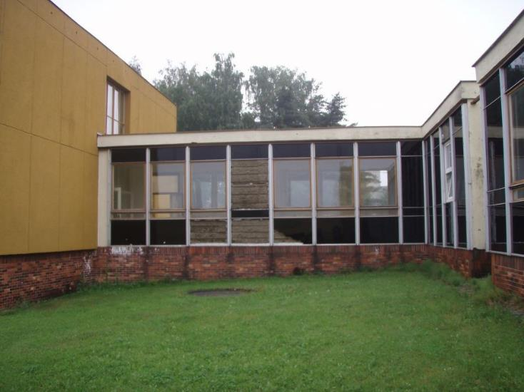
Opláštění staveb ze 60. a 70. let minulého století (odhaduje se
na cca 3000 staveb – školy, školky, tělocvičny, administrativní a správní objekty) [1, 2].
https://www.enviweb.cz/94581

Slide 19
Likvidace azbestu
Zákon o odpadech – § 85
Každý musí zajistit, aby při nakládání s odpadem obsahujícím azbest nebyla z odpadu do ovzduší uvolňována azbestová vlákna nebo azbestový prach a aby nedošlo k rozlití kapalin obsahujících azbestová vlákna.
Vyhláška o podrobnostech nakládání s odpady – § 42
Vybourané stavební a demoliční odpady obsahující azbest musí být neprodleně po vzniku zabaleny do neprodyšných obalů nebo uloženy do utěsněných nádob či kontejnerů a označeny a předány do zařízení pro nakládání s odpady, které je určeno k jejich sběru nebo odstranění.

Slide 20
Kam s ním?
Nejčastěji ukládání na skládku ve speciálním režimu:
  Odpady obsahující azbestová vlákna nebo azbestový prach lze ukládat pouze na skládky k tomu určené.
  Odpady musí být upraveny, zabaleny, případně po uložení na skládku okamžitě zakryty.
  Provozovatel skládky je povinen zajistit, aby se částice azbestu nemohly uvolňovat do ovzduší.
Další možnosti likvidace:
  Solidifikace.
  Termický a chemický rozkladu struktur azbestových vláken (termický rozklad nebo plazmové zplyňování).

Slide 21
Co s tím? [1, 2]
Z chemického a fyzikálního hlediska mají azbestová vlákna vlastnosti, které nelze najít u vláken na jiné bázi (chemická odolnost, kompatibilita s cementovou i vápenokřemičitou matricí, nehořlavost, spřádatelnost a textilní použití).
Nezpochybnitelné je zdravotní riziko azbestu → v novodobé historii známo a potvrzeno od 70. let 20. století.
Uvolněná respirabilní vlákna způsobují vážná onemocnění.
Naše legislativa nepředepisuje jednoznačné okamžité odstranění všech materiálů s obsahem azbestu.
Vždy je nutno kvalifikované posouzení míry rizika ohrožení zdraví v okolí těchto materiálů.
prof. P. Rovnaníková, UCHE, FAST, VUT

Slide 22
Skupina 1 – Formaldehyd
Využití – barviva, laky, lepidla, mořidla, pesticidy
Lepidlo:
Dřevotřískové materiály
Nábytek
Koberce
Tapety
Hračky

Slide 23
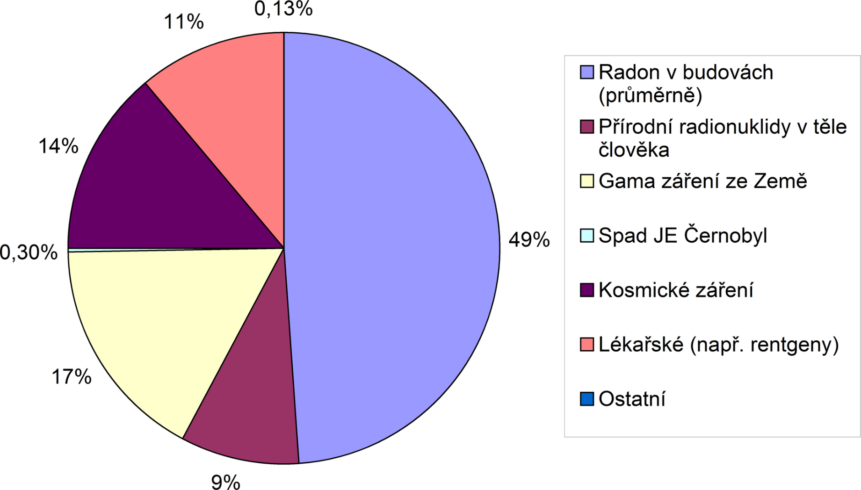
Skupina 1 – Radon
Graf č. 1 Rozdělení dávek obyvatelstvu ČR, studie TZUS, Radon ve stavbách pro bydlení, P. Rubáš, L. Rulf

Slide 24
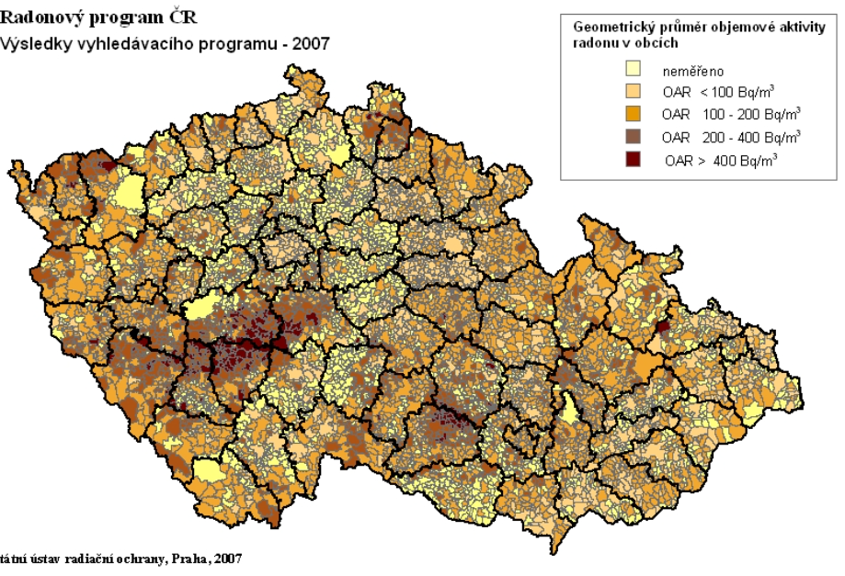
https://www.suro.cz/cz/prirodnioz/radonove-mapy

Slide 25
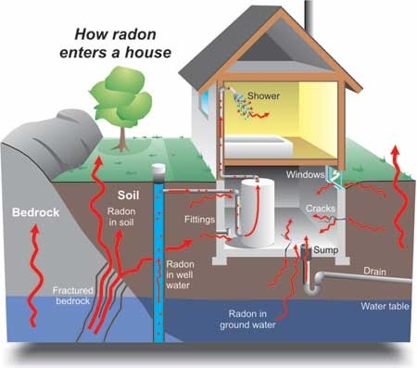
Radioaktivita podloží

Slide 26
Radioaktivita stavebních materiálů
Měření obsahu radia případně dalších přírodních radionuklidů ve stavebních materiálech se provádí ve specializovaní laboratoři.
Vzorek materiálu v množství 1 až 2 kg – drtí se na zrnitost do několika mm, případně vysuší.
Vlastní měření se provádí metodou spektrometrie gama - měří a analyzuje se záření gama vznikající ve vzorku při radioaktivní přeměně přítomných radionuklidů.
Měření obsahu přírodních radionuklidů ve stavebním materiálu je zařazeno mezi činnosti zvláště významné z hlediska radiační ochrany a je pro ně třeba povolení SÚJB, viz www.sujb.cz .
Měření a hodnocení obsahu přírodních radionuklidů ve stavebním materiálu podle §101 zákona č. 263/2016 Sb.(atomový zákon).

Slide 27
Zjišťování toxicity látek
Smrtelná dávka
DL – dosis letalis (lat.)
LD – lethal dose (angl.)
Smrtelná koncentrace
CL – concentratio letalis (lat.)
LC – lethal concentration (angl.)
určuje se LD₅₀ – dávka, po níž zhyne 50 % organismů
NOAEL – dávka, při níž ještě nebyl pozorován škodlivý účinek (no observable adverse effect level)
LOAEL – nejnižší dávka, při níž ještě byl pozorován škodlivý účinek (lowest observable adverse effect level)

Slide 28
Testy toxicity
in vitro
- ve zkumavce na jednoduchých organismech – prvoci, bičíkovci,
bakterie, řasy, sinice, červi, semena rostlin a buněčné preparáty
(bílé krvinky, jaterní buňky ...)
in vivo
- na zvířatech – ryby, myši....... dnes už výjimečně
zkoumání účinků toxických látek na člověka, který byl nezáměrně vystaven jejich působení, např. studie o působení kouření, pracovníci s azbestem

Slide 29
Riziko
Riziko → pravděpodobnost, s jakou se při definované expozici chemickou látkou projeví její nebezpečnost (toxicita)
Velikost rizika se hodnotí 0 až 1, nebo 0 až 100:
0 – nikdy nedojde k poškození organismu,
1 až 100 – vždy dojde k poškození organismu.
Hodnocení zdravotního rizika:
- vyhodnocení nebezpečnosti chemických látek, sběr dat o nepříznivém vlivu na organismus,
- vyhodnocení vztahu mezi dávkou chemické látky a biologickou odpovědí – množství látky, doba expozice a brána vstupu,
- vyhodnocení expozice – stupeň zasažení organismu (podle doby a četnosti expozice),
- charakterizace rizika – sumarizuje předchozí body, kvantifikuje rizika konkrétních případů a odhaduje rizika pravděpodobná.

Slide 30
Řízení rizika
Minimalizace rizika,
Dodržování správných zásad práce s nebezpečnými látkami.
V rámci EU: nařízení Evropského parlamentu a Rady (ES) č. 1272/2008 o klasifikaci, označování a balení látek a směsí (CLP–classification, labelling, packaging)
„R věty“ (R-phrases – název odvozen od slova „Risk“)
„ “ (H-phrases, H-statements – název odvozen od slova „Hazard“).
„S věty“ (S-phrases – název odvozen od slova „Safety“)
„ “ (P-phrases, P-statements – název odvozen od slova „Precaution“ (ochranné opatření).
Zavedeny nové, viz www.mpo.cz, Př. č. 1
Zavedeny nové, viz www.mpo.cz, Př. č. 2

Slide 31
Toxicita vybraných prvků a sloučenin
Ca
- CaCl₂ – leptá sliznice a oči
- Ca(OH)₂ – leptá pokožku, tvoří špatně se hojící puchýře,
vážné poškození očí, nosu, ústní dutiny,
dýchacích orgánů

Slide 32
Toxicita vybraných prvků a sloučenin
Ba
- BaSO₄ – nerozpustný, netoxický
barytóza – zprášení plic BaSO₄ častější záněty průdušek
- rozpustné sloučeniny barya – toxické
C
C – grafitový prach → pneumokoniosa
CO – akutní otrava – smrt během několika sekund
CO₂ – nedýchatelný

Slide 33
Pb
- všechny rozpustné sloučeniny vysoce toxické (poškození cév, krvinek, ledvin, jater, nervového systému ve svalech)
Sn
- org. sloučeniny cínu – fungicidní a desinfekční prostředky
N
NH₃ – 3,5 mg/m³ vzduchu – je cítit
3 500 mg/m³ okamžitá smrt
NOx – dráždivé, s vodou → kyseliny
HNO₂ – 0,5 g kys. dusité → otrava, 4 g → smrtelná dávka – karcinogenní
As
As₂O₃ – je znám již od starověku jako travičský prostředek,
– smrtelná dávka ox. arsenitého je pro člověka 120 mg

Slide 34
O
- biogenní prvek důležitý pro život
- O₃ – je velmi toxický, působí dráždivě na dýchací cesty a nervovou soustavu
H₂O₂ – je silné oxidační činidlo, v konc. nad 10 % způsobuje poleptání kůže, výpary způsobují poleptání sliznic dýchacích cest.
S
H₂S – ve vysokých koncentrací nepáchne a je vysoce toxický, silně dráždí sliznice, poškození jater, ledvin, srdce, CNS, zraku
>1 400 mg/m³ – okamžitá smrt
SO₂ – dráždivý, rozpozná se v koncentraci 2 až 3 mg/m³,
chronická expozice ohrožuje plíce, srdce, krvetvorbu, metabolismus glycidů
SO₃ – poškozuje plíce a ve styku s vodou vytváří silnou kyselinu sírovou
Sírany jsou většinou netoxické.
F
Fluor je protoplazmatický jed (poškozena játra a ledviny, chronická otrava způsobuje osteoporózu, kalcifikaci vazů, anémii, kalcifikaci cévních stěn).

Slide 35
Cu
- obsažena v metaloenzymech
- toxické jsou rozpustné soli
CuSO₄ – 1 g vyvolává silné zvracení
Zn
- součást metaloenzymů
rozpustné sloučeniny leptavé, vyvolávají zvracení
Cr
- stopový prvek, důležitý při metabolismu cukrů a tuků
Cr⁶⁺ - rozpustné sloučeniny – toxické a karcinogenní, poškození ledvin, jater, krvetvorba, tvorba vředů a nádorů, leptají kůži
Fe
- prvek významný pro krvetvorbu
Fe₂O₃ a Fe₃O₄ – dráždí dýchací cesty, chronická otrava - sideróza

Slide 36
Organické látky
Mnohé organické látky se vyznačují nízkým výparným teplem, jsou tedy snadno vypařitelné.
Tím se stávají nebezpečné, protože jsou obsaženy v okolní atmosféře.
Do organizmu pronikají velmi často dýchacím ústrojím, nebo pokožkou.
Alifatické uhlovodíky
C1 – C4 působí dusivě
C5 – C7 poškozují nervový systém a rozpouštějí tuky
C4 – C12 jsou vysoce hořlavé a tvoří se vzduchem výbušné směsi
>C16 – projímadlo

Slide 37
Aromatické uhlovodíky (benzen, toluen, xyleny ap.)
Poškozují játra, ledviny, srdce a cévy, mají vliv na krvetvorbu, benzen může vyvolat leukémii.
Mají narkotické účinky.
Kondenzované aromatické uhlovodíky – součást dehtů – významné karcinogeny.
Benzoapyren, látka v ovzduší, která vzniká při nedokonalém spalování, je podle vědeckých výzkumů velkým nebezpečím pro malé děti i těhotné ženy, respektive vývoj jejich plodu. Přesto je v Česku stanovený limit na většině území dlouhodobě překračován.
Za vysokou koncentraci mohou hlavně kotle v domácnostech, výfukové plyny z dieselových motorů a místy i exhalace z průmyslových podniků.

Slide 38
Co se děje při hoření cigarety?
Teplota kolem 900 °C.
Sušený tabák podléhá nedokonalému spalování.
složitá směs nebezpečných produktů
Nikotin částečně destiluje a přechází do kouře (aerosol).

Slide 39
Nejnebezpečnější toxické látky v cigaretě
Oxid uhelnatý (CO) – vzniká spalováním tabáku s vysokou afinitou k hemoglobinu (220 krát vyšší než ke kyslíku) je značně jedovatý. Znemožňuje přenos kyslíku z plic do tkání a vyvolává tkáňové dušení.
Oxid dusíku – nejvýznamnějším je oxid dusičitý (NO₂). Chronické otravy mohou být příčinou častější a větší kazivosti zubů, zánětů spojivek a zejména prokazatelně vyšším rizikem pro vyšší výskyt respiračních onemocnění.
Nitrosaminy – látky, které v experimentech na zvířatech spolehlivě vyvolávají plicní karcinomy, a jsou s největší pravděpodobností také příčinou vzniku plicní rakoviny u člověka.
Polycyklické aromatické uhlovodíky (PAU) – představují závažné zdravotní riziko pro člověka. Jejich nebezpečí spočívá především v karcinogenitě (může způsobit rakovinu) a ohrožení zdravého vývoje plodu.
Kyanovodík – je jedovatý plyn, který byl používán za II. Světové války k usmrcování vězňů v plynových komorách nacistických koncentračních táborů (Cyklon B).
Těžké kovy – v cigaretovém kouři přítomna řada kovů (asi 30), z těch nebezpečných pro zdraví jsou to zejména nikl a kadmium. Přítomen je však také arsen. Přítomnost těchto kovů má svůj původ v půdě, ve které rostou rostliny tabáku, v umělých hnojivech a zemědělských postřicích.
Radioaktivní Polonium, Radon.
Dehet – drobné pevné částice tvořící viditelný kouř produkovaný hořícím tabákem. Dehet je rakovinotvorná látka. Silný kuřák vdechne za rok půl až ¾ kg dehtu.

Slide 40
Použité zdroje:
[1] Rovnaníková, P., Azbest ve stavbách a co s ním? Ppt. prezentace, Moderní materiály ve stavbách minulého století I, seminář/webinář STOP – 6. října 2022
[2] Rovnaníková, P., Sborník semináře „Moderní materiály ve stavbách minulého století I“, Termín konání: 6. 10. 2022, Místo konání: sál ABF, Václavské nám. 31, Praha, Odborný garant: Ing. Arch. Ondřej Šefců

